Slide 1

ΕΡΓΑΣΙΑ ΕΝΑ
Καϊρακτίδη Νάντια
ΑΜ ; 1068622

Slide 2
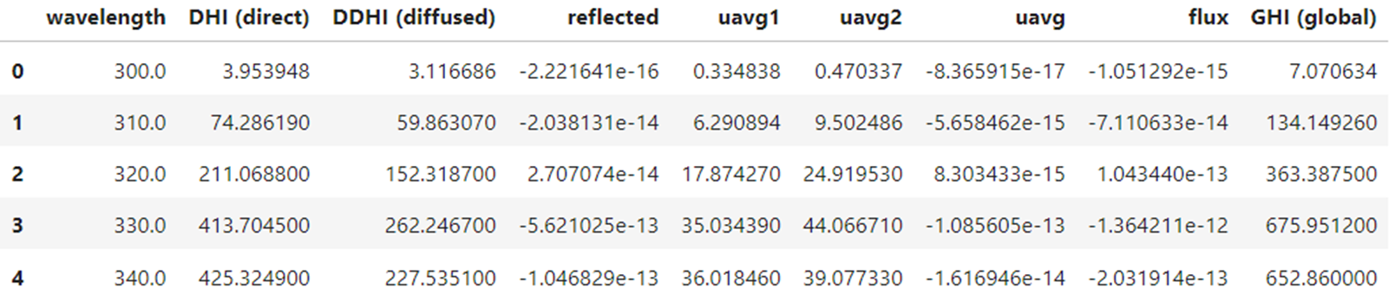
Μέρος 1^{ο}
Στην παρούσα εργασία μελετάμε την άμεση και την διάχυτη ηλιακή ακτινοβολία που φτάνει στην επιφάνεια του εδάφους, καθώς και το πώς επηρεάζεται ο λόγος τους ανάλογα με το μέρους του φάσματος που μελετάμε κάθε φορά (δηλαδή το μήκος κύματος) και την θέση του Ήλιου στον ουρανό (δηλαδή την ζενίθια γωνία) . Το άθροισμα των δύο αυτών ακτινοβολιών ισούται με την ολική ακτινοβολία κάτι που συνεπάγεται ότι όταν διαιρούμε τις δύο αυτές ακτινοβολίες με την ολική, τότε το άθροισμα των δύο λόγων θα πρέπει να είναι ίσο με την μονάδα. Τα δεδομένα λήφθηκαν μέσω την χρήση της libRadtran και η επεξεργασία αυτών με την χρήση της Python. Παρακάτω παρουσιάζεται μία εικόνα για το είδος των δεδομένων που επεξεργαστήκαμε (οι 2 τελευταίες στήλες δεν περιλαμβάνονται στα αρχικά δεδομένα αλλά έχουν υπολογιστεί)

Slide 3
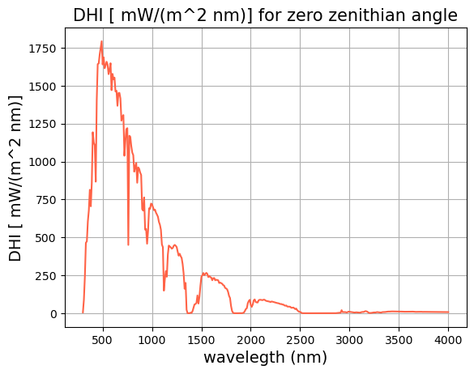
Για αρχή, κάνουμε μία αρχική απεικόνιση όλων των ειδών της ακτινοβολίας συναρτήσει του μήκους κύματος για μία ορισμένη ζενίθια γωνία. Έχουμε επιλέξει η γωνία αυτή να ισούται με 0 μοίρες έτσι ώστε ο Ήλιος να στο ζενίθ. Στο διπλανό διάγραμμα, λοιπόν, απεικονίζεται η άμεση ακτινοβολία [DHI (direct)] συναρτήσει του μήκους κύματος. Παρατηρούμε ότι η καμπύλη είναι η αναμενόμενη με μέγιστη τιμή λίγο μεγαλύτερη από τα 1750 mW/(m² nm) και με ορισμένα ‘’κενά’’ που οφείλονται στην απορρόφηση μέρους της ακτινοβολίας από διάφορα αέρια στην ατμόσφαιρα.

Slide 4
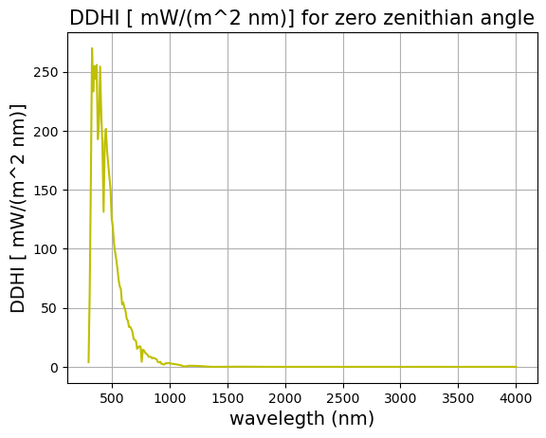
Στην συνέχεια, κρατώντας την ζενίθια γωνία σταθερή, αναπαριστούμε γραφικά την διάχυτη ακτινοβολία [DDHI (diffused)]. Παρατηρούμε ότι οι τιμές εδώ, όπως είναι αναμενόμενο, είναι πολύ μικρότερες απ’ ότι στην προηγούμενη περίπτωση που μελετούσαμε την άμεση ακτινοβολία. Αυτό οφείλεται στο γεγονός ότι η διάχυτη ακτινοβολία έχει εξασθενήσει καθώς έχει επέλθει πολλών σκεδάσεων. Η μέγιστη τιμή είναι λίγο μεγαλύτερη των 250 mW/(m² nm).

Slide 5
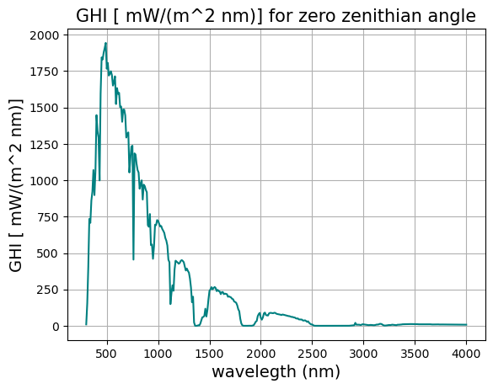
Έπειτα, αθροίζουμε τις δύο αυτές ακτινοβολίες για να λάβουμε την τιμή της ολικής ηλιακής ακτινοβολίας. Καθώς η άμεση ακτινοβολία είναι ισχυρότερη της διάχυτης, περιμένουμε ότι και η ολική ακτινοβολία θα ακολουθεί αυτή την κατανομή, πράγμα που βλέπουμε ότι ικανοποιείται. Η μέγιστη τιμή της ακτινοβολίας είναι λίγο μικρότερη των 2000 mW/(m² nm) και όπως και στις προηγούμενες δύο περιπτώσεις, το μεγαλύτερο ποσοστό της ακτινοβολίας εντοπίζεται στο ορατό μέρος του φάσματος της ηλεκτρομαγνητικής ακτινοβολίας.

Slide 6
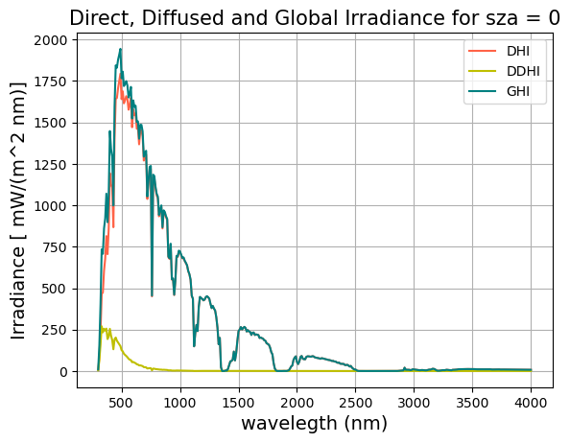
Παρουσίαση των 3 γραφικών σε κοινό διάγραμμα.

Slide 7
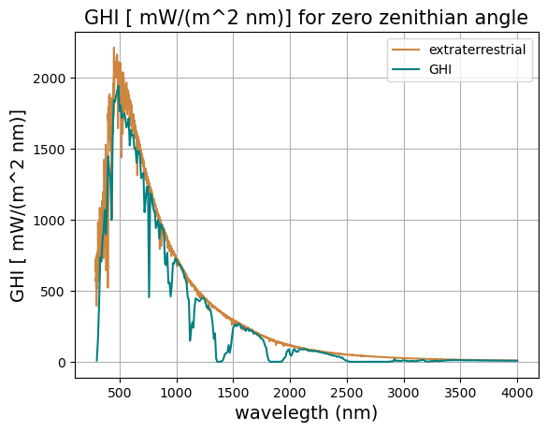
Τέλος, παρουσιάζουμε μία γραφική παράσταση όπου απεικονίζονται η ολική ακτινοβολία όπως έχει υπολογιστεί με βάση τα δεδομένα της libRadtran καθώς και η extraterrestrial ακτινοβολία (ακτινοβολία μικρού μήκους κύματος στο όριο της ατμόσφαιρας) όπως αυτή έχει ληφθεί από το σετ δεδομένων kurudz της εργασίας μηδέν. Παρατηρούμε ότι στην extraterrestrial ακτινοβολία δεν υπάρχουν τα κενά που εμφανίζονται στην ολική ακτινοβολία και αυτό συμβαίνει διότι η extraterrestrial δεν έχει περάσει από την ατμόσφαιρα και συνεπώς δεν έχει υποστεί απορρόφηση από τα αέρια που την αποτελούν.

Slide 8
Μέρος 2ο
Στο 2^{ο} μέρος της εργασίας αυτής, ‘’τρέχουμε’’ το μοντέλο για ζενίθιες γωνίες ίσες με 0, 20, 40, 60, 80 μοίρες. Ζενίθια γωνία ονομάζουμε την γωνία που σχηματίζουν οι ακτίνες του Ήλιου με τον
κατακόρυφο άξονα. Η ζενίθια γωνία ισούται με μηδέν όταν ο Ήλιος βρίσκεται στο ψηλότερο σημείο στον ουρανό δηλαδή κατά την ηλιακή μεσημβρία. Όσο η ζενίθια γωνία αυξάνει, τόσο ο Ήλιος
βρίσκεται πιο χαμηλά στον ουρανό οπότε οι ακτίνες πέφτουν υπό γωνία και αυτό έχει αποτέλεσμα
τα φωτόνια να εκτελούν μεγαλύτερη διαδρομή στην μέσα ατμόσφαιρα. Συνεπώς σε μεγαλύτερες γωνίες, οι ακτίνες σκεδάζονται και απορροφώνται σε μεγαλύτερο βαθμό οπότε μικρότερο μέρος της
ακτινοβολίας προσπίπτει στο έδαφος.
Σκοπός της εργασίας είναι να υπολογίσουμε το άθροισμα της άμεσης, της διάχυτης και της ολικής ακτινοβολίας και να υπολογίσουμε σε κάθε περίπτωση τους λόγους άμεση/ολική και διάχυτη/ολική έτσι ώστε να παρατηρήσουμε την επίδραση που έχει η ζενίθια γωνία στην ηλιακή ακτινοβολία και τις επιμέρους συνιστώσες της.

Slide 9
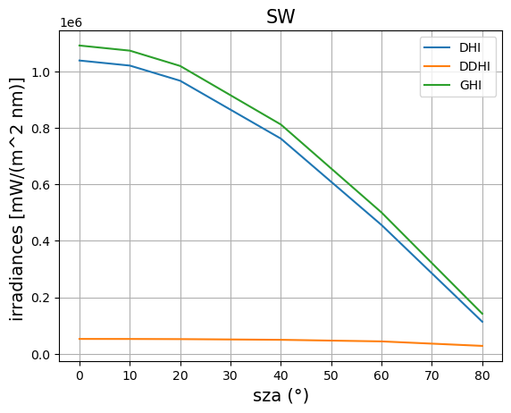
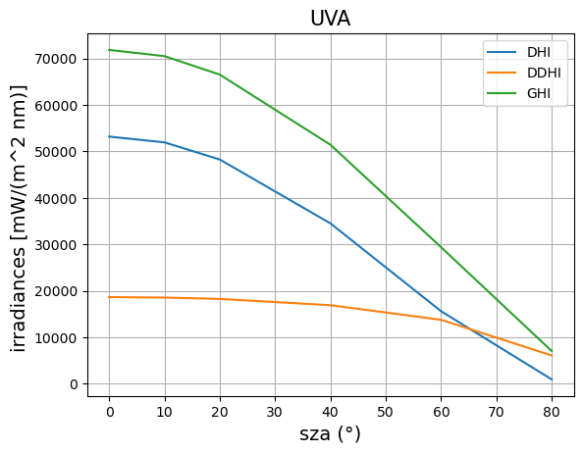
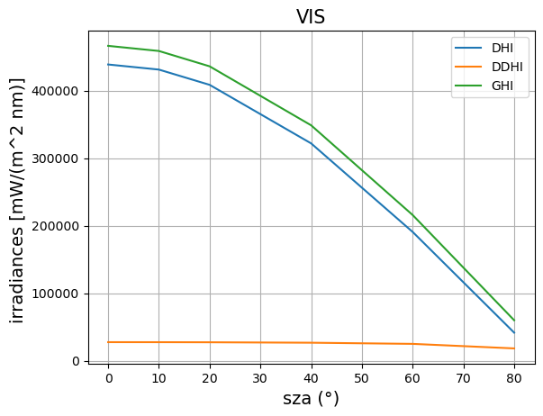
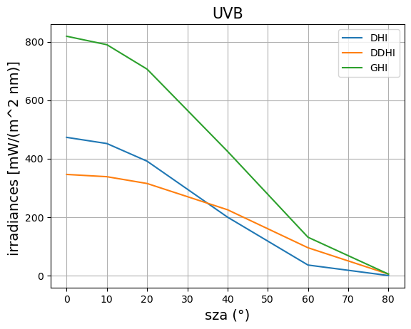
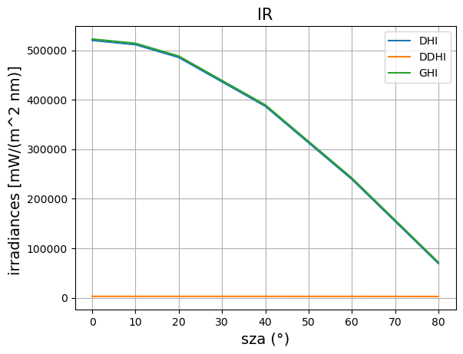

Slide 10
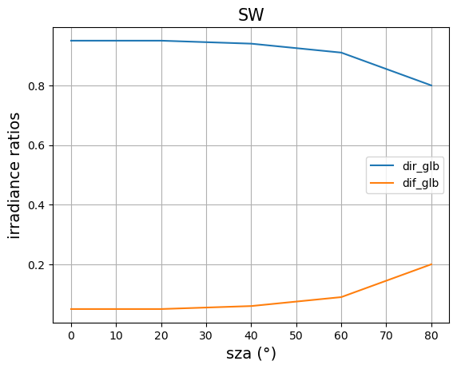
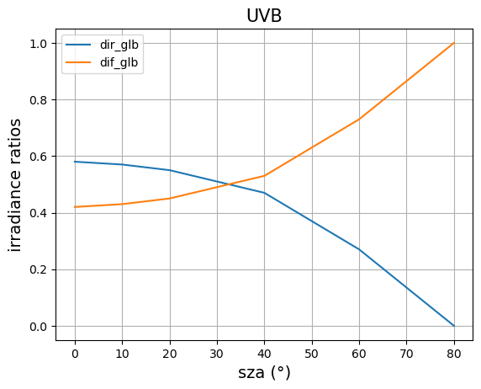
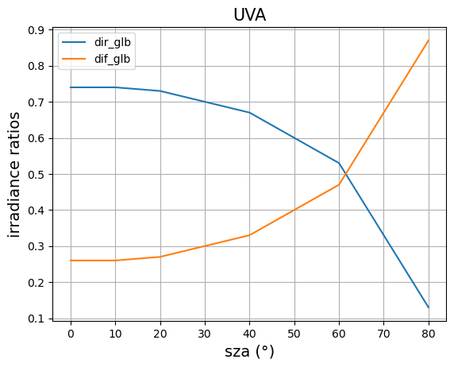
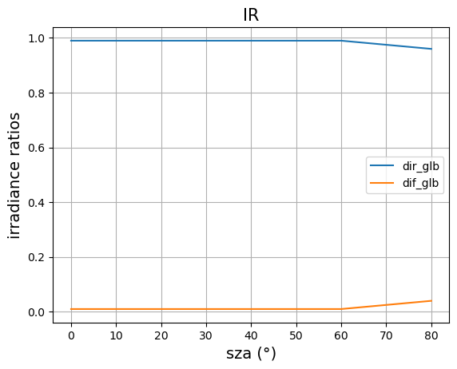
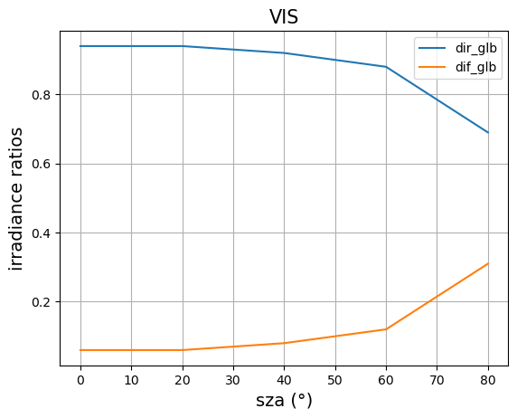

Slide 11
Η SW (290-4000 nm) ακτινοβολία (ή διαφορετικά ακτινοβολία μικρού μήκους κύματος), είναι το μέρος του ηλεκτρομαγνητικού φάσματος στο οποίο εκπέμπει η Γη. Στο δεξί διάγραμμα όπου παρουσιάζεται το άθροισμα της άμεσης, της διάχυτης και της ολικής ακτινοβολίας παρατηρούμε ότι σε αυτό το μέρος του φάσματος η ακτινοβολία είναι κυρίως άμεση. Αυτό είναι εμφανές και από το αριστερό διάγραμμα που παρουσιάζονται οι λόγοι άμεση/ολική και διάχυτη/ολική. Οι καμπύλες είναι συμμετρικές έτσι ώστε το άθροισμα των 2 λόγων να ισούται πάντα με την μονάδα. Παρατηρούμε ότι ο λόγος άμεση/ολική πλησιάζει την μονάδα για σχεδόν όλες τις τιμές ζενίθιας γωνίας, παρουσιάζοντας μία μικρή τάση πτώσης, φτάνοντας στο 0.8 για ζενίθια γωνία ίση με 80 μοίρες.

Slide 12

Και στο UVB (290-320 nm) με την αύξηση της ζενίθιας γωνίας ο λόγος άμεση/ολική πέφτει με την αύξηση της ζενίθιας γωνίας αλλά η μείωση αυτή συμβαίνει σε διαφορετικό βαθμό σε σχέση με τα αντίστοιχα ευρήματα για την SW ακτινοβολία . Αυτό συμβαίνει διότι η ατμόσφαιρα δεν επιδρά με τον ίδιο βαθμό σε όλα τα μήκη κύματος. Για παράδειγμα γνωρίζουμε ότι για μεγάλες τιμές ζενίθιας γωνίας, λόγω της σκέδασης Rayleigh, ο ουρανός εμφανίζει κόκκινο χρώμα (στην ανατολή και το ηλιοβασίλεμα). Η σκέδαση Rayleigh είναι ανάλογη του 1/λ⁴ και είναι ισχυρότερη στα μικρότερα μήκη κύματος (3.5 φορές πιο ισχυρή στο μπλε (λ=300nm) απ’ ότι στο κόκκινο (700nm)). Συνεπώς, εξ’ αιτίας αυτού, όσο αυξάνει η ζενίθια γωνία, ο λόγος άμεση/ολική πέφτει και ο λόγος διάχυτη/ολική αυξάνει και υπερβαίνει τον λόγο άμεση/ολική μετά τις 30 μοίρες. Αντίστοιχα, και το άθροισμα της διάχυτης υπερβαίνει αυτό της άμεσης μετά τις 30 μοίρες όπως βλέπουμε στο δεξί διάγραμμα.

Slide 13

Για την UVA ακτινοβολία (320-400 nm), ο λόγος της διάχυτης/ολική ξεπερνάει εκείνον της άμεσης/ολική ακτινοβολία μετά τις 60 μοίρες ζενίθιας γωνίας καθώς, όπως αναφέραμε και νωρίτερα, η ατμόσφαιρα δεν επιδρά με τον ίδιο βαθμό σε όλα τα μήκη κύματος. Για ζενίθια γωνία μεγαλύτερη των 60 μοιρών, ο Ήλιος βρίσκεται πιο χαμηλά στον ουρανό οπότε η ακτινοβολία είναι κυρίως διάχυτη καθώς είναι δύσκολο η άμεση να προσπέσει κάθετα προς την επιφάνεια του οργάνου. Επίσης επειδή ο Ήλιος είναι χαμηλά, τα φωτόνια διανύουν μεγαλύτερη απόσταση στην ατμόσφαιρα και συνεπώς θα υποστούν μεγαλύτερη σκέδαση. Με βάση τα παραπάνω, επιβεβαιώνουμε ότι, για την σκέδαση Rayleigh, τα μικρά μήκη κύματος επηρεάζονται περισσότερο. Η εξασθένηση σε αυτές τις γωνίες είναι τόσο μεγάλη ώστε η UVA αποκόβεται σχεδόν πλήρως. Επιπλέον, μελετώντας το δεξιά διάγραμμα, παρατηρούμε ότι το άθροισμα και των 3 ακτινοβολιών που μελετάμε είναι 2 τάξεις μεγέθους μεγαλύτερο σε σχέση με τις αντίστοιχες ακτινοβολίες στο UVB.

Slide 14
Όσο προχωράμε προς το VIS (400-700 nm), δηλαδή όσο αυξάνει το μήκος κύματος, παρατηρούμε ότι η σκέδαση Rayleigh επηρεάζει όλο και λιγότερο την ακτινοβολία. Σ’ αυτά τα μήκη κύματος, κυριαρχεί η άμεση συνιστώσα της ακτινοβολίας και τα διαγράμματα θυμίζουν εκείνα που εξαγάγαμε για το συνολικό εύρος του φάσματος της ακτινοβολίας μικρού μήκους κύματος. Ο λόγος άμεσης/ολική είναι πάντα μεγαλύτερος από τον λόγο διάχυτη/ολική και πλησιάζει παντού την μονάδα. Παίρνει την ελάχιστη τιμή του για ζενίθια γωνία ίση με 80 μοίρες.

Slide 15
Τέλος, έχουμε την IR ακτινοβολία (700-4000 nm) η οποία είναι σχεδόν αποκλειστικά άμεση. Το άθροισμά της είναι πολύ μεγάλο και παρατηρούμε ότι ο λόγος διάχυτη/ολική παραμένει μικρότερος από 0.1 ακόμα και για μεγάλες ζενίθιες γωνίες.

Slide 16
ΣΥΜΠΕΡΑΣΜΑΤΑ
Οι καμπύλες των λόγων άμεση/ολική και διάχυτη/ολική δεν είναι ευθείες. Αυτό συνεπάγεται ότι η ατμόσφαιρα δεν επηρεάζει το ίδιο όλα τα μήκη κύματος.
Τα μικρά μήκη κύματος επηρεάζονται περισσότερο από την σκέδαση που λαμβάνει μέρος στην ατμόσφαιρα.
Όσο μικρότερη είναι η ζενίθια γωνία, τόσο μικρότερη απόσταση διανύουν τα φωτόνια στην ατμόσφαιρα και συνεπώς η ακτινοβολία είναι κυρίως άμεση.
Με την αύξηση της ζενίθιας γωνίας, ο λόγος διάχυτη/ολική ανεβαίνει για όλα τα μέρη του φάσματος της ηλεκτρομαγνητικής ακτινοβολίας καθώς είναι πιο δύσκολο η άμεση ακτινοβολία να πέσει κάθετα σ’ ένα μετρητικό όργανο όταν ο Ήλιος είναι χαμηλά στον ουρανό.

